Slide 1
去哪儿企业命题
CityPulse 热城先知
预测 → 证据 → 行动
面向去哪儿的爆火小城预测与产品生成智能体
弱信号雷达
异常加速，不看绝对热度
在热度形成前 7-14 天，识别、解释、行动
可解释排序
概率、风险与证据链
不是让大模型“猜城市”，而是用多源弱信号、时间截断回测和可解释排序，帮助去哪儿提前准备供给、内容与用户体验。
去哪儿动作页
产品、投放与备供
历史回测
提前量与误报可复核
云上码术
陈帅 · 武汉文理学院 / 沈均皓 · 长江工程职业技术学院 / 袁雨芳 · 中北大学
海选补充材料 · 2026年7月

Slide 2
去哪儿真正需要的，不是更快追热点，而是更早做决策
从“热度已发生”前移到“供给、产品和内容仍可准备”的窗口
2025 国内出游人次
2025 国内出游花费
全国 A 级景区
决策目标
65.22 亿
6.30 万亿元
16,994 个
提前 7-14 天进入行动窗口
同比增长 16.2%
同比增长 9.5%
全年接待游客 75.1 亿人次
01
当前业务缺口
01
识别滞后
02
单一信号噪声高
03
预测与经营断裂
热度达到榜单后再追，获客成本与供给压力已显著上升。
热搜、内容量或某场活动都可能短时冲高，但未必转化为旅行需求。
“可能会火”如果不能转成产品、投放和备供动作，对平台价值有限。
02
CityPulse 的答案
多源弱信号发现异常加速
排序 + 校准 + 证据解释
生成去哪儿经营动作
持续监控与反馈校准
来源：文化和旅游部《2025年文化和旅游发展统计公报》 https://zwgk.mct.gov.cn/zfxxgkml/tjxx/202606/t20260602_966073.html

Slide 3
既有城市、Agent 与经营产品积累，让我们不是从零开始
团队材料中的既有项目被重新组合成“预测-决策-体验”闭环
城市体验资产
可信 Agent 资产
经营决策资产
CityMuse Lens
MiMo 共栖 CoNest
智营 AI
路线规划、知识库、记忆体、多模态理解与双端交互；可承接预测后的个性化导览和在地体验。
结构化输出、确定性校验、工具调用、动态重规划；证明团队能把模型能力做成可验证的软件流程。
热度评分、竞品分析、RAG、工具调用与多平台经营动作；可迁移为文旅趋势到经营动作的产品方法。
城市知识
路线生成
用户记忆
结构化
可解释
可撤销
热度评分
证据检索
动作生成
TEAM
三人分工与可验收交付
陈帅
武汉文理学院
沈均皓
长江工程职业技术学院
袁雨芳
中北大学
队长 / 产品与 Agent 架构
数据 / 模型 / 后端
前端 / 可视化 / 测试
需求边界、数据与接口 Schema、端到端联调、路演叙事
数据适配、异常检测、排序 API、日志、缓存与异常降级
热城雷达、城市详情、动作页、回测页、测试集与演示稳定性
协作机制：一人主责、两人复核；Schema 先行、接口并行、Demo 驱动；每个承诺落到代码、界面、日志、测试或演示脚本。

Slide 4
把“下一座爆火小城”定义成可计算、可验证的排序问题
预测对象不是城市的绝对热度，而是未来需求是否出现异常跃升
输入
每个 city_id × date 的特征快照
输出
未来 7 / 14 / 30 天异常增长概率 + 城市排序
内容、搜索、事件、交通、供给、天气、扩散与风险等多源信号
同时输出置信区间、风险压力、证据完整度与经营动作
01
关键区分：已火 vs 将火
CityPulse 价值区间：在公开爆发前完成异常发现与跨源确认
T-30
T-14
T-7
T0
T+7
潜伏期
观察窗口
行动窗口
公开爆发
风险治理
信号分散
异常加速
跨源确认
市场拥挤
供给承压
02
决策状态与验收指标
储备
信号不足
观察
异常出现
行动
跨源确认
Hit@5
NDCG@10
Lead Days
继续积累证据
小流量验证
上架、投放、备供
False Alerts
Brier / ECE
Evidence Coverage

Slide 5
官方 / 开放 / 企业授权三层数据，先完成方法闭环，再做企业校准
在无内部订单数据时仍能启动；进入企业阶段后替换代理变量
可信骨架
可调用特征
企业校准
官方权威数据
开放工程数据
去哪儿授权数据
文旅统计与景区供给
行政区划与城市主数据
公开活动、节庆与政策
POI / 天气 / 路径规划
公开交通与事件日历
可审计内容代理变量
脱敏搜索与点击趋势
订单、价格、库存与取消
产品上架和投放反馈
FEAT
九类弱信号进入统一城市-日期特征库
内容传播
City-Date Feature Store
风险压力
搜索需求
city_id × date × data_version
事件触发
跨域扩散
客源可达
供给承载
天气适配
内容新奇
合规原则：城市与日期聚合、最低地域粒度为城市、保留来源与 available_at、公开/授权数据分层、生产使用前逐项核对服务条款。
公开能力示例：高德 POI 2.0 / 天气 / 行政区 / 路径规划；文化和旅游部与国家统计局公开统计。 https://lbs.amap.com/api/webservice/guide/api-advanced/newpoisearch

Slide 6
技术架构：预测模型与生成模型明确分工
大模型负责解释和动作，不承担核心预测
数据与证据层
Source Adapters
Raw Evidence Store
Entity Resolution
Feature Store
文旅 / POI / 天气 / 交通 / 企业
source_url / available_at / 版本
城市代码 / 别名 / 区县变化
city_id × date × version
预测与解释层
核心预测链路
动态基线
变点检测
Learning-to-Rank
概率校准
SHAP + 证据图
季节 / 同比 / 稳健 Z-score
识别异常加速
未来 7/14/30 天排序
Platt / Isotonic
解释驱动与来源
产品与反馈层
Qunar Action Agent
全国热城雷达
城市证据页
历史回测页
反馈校准
客群 / 产品 / 上线 / 投放 / 备供
榜单 / 地图 / 观察池
时序 / 贡献 / 风险
Hit@5 / 提前量 / 误报
采纳 / 点击 / 订单 / 库存
推荐技术栈：FastAPI · PostgreSQL / SQLite · LightGBM / XGBoost · Change-Point Detection · SHAP · LLM JSON Schema · React / Next.js

Slide 7
四个技术壁垒，避免同质化“套壳 Agent”
每个创新点都对应可验证的工程或实验产物
01
动态基线 + 变点检测
02
跨源确认 + 证据完整度
比较城市相对自身季节基线的异常加速，而不是只看绝对搜索量。
内容、事件、交通和供给必须形成相互支持的证据链，降低单一热搜误报。
输出：异常分、转折点、提前量
输出：证据卡、来源与可用时间
03
概率校准 + 双阈值
04
排序到经营动作闭环
区分“观察”和“行动”，让置信度与风险决定业务动作强度。
预测结果直接生成客群、产品、上线、投放和备供建议，并接入反馈。
输出：校准曲线、Brier/ECE、状态
输出：结构化 Action Plan 与采纳日志
VS
与常见方案的差异
维度 | 常见方案 | CityPulse
核心预测 | 让大模型直接推荐城市 | 时序异常 + 排序模型 + 校准
验证 | 事后案例复盘 | 严格时间截断与对照组
解释 | 生成式自然语言理由 | SHAP + 可引用证据 + 时间版本
输出 | 趋势报告或聊天回答 | 去哪儿产品、投放与备供动作
风险 | 不给不确定性或容量约束 | 双阈值、风险压力与人工复核
维度
常见方案
CityPulse

Slide 8
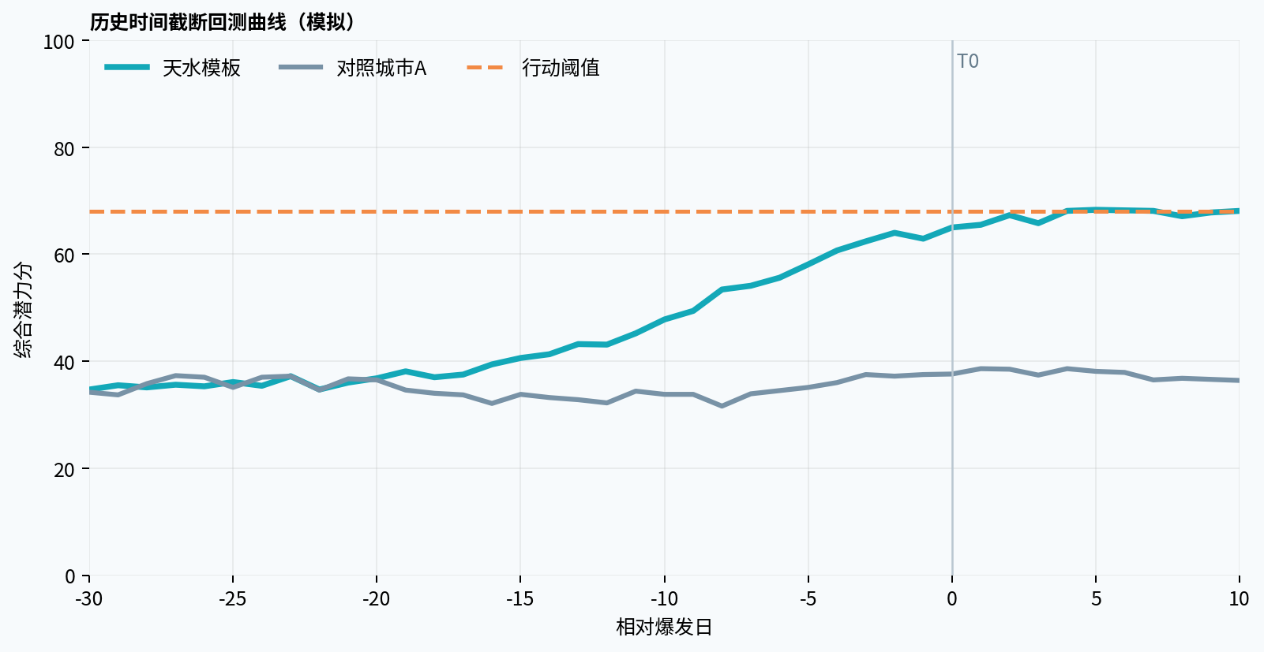
历史回测：用当时可见的信息证明“提前发现”
模拟曲线仅展示方法；正式结果必须绑定数据版本、截点和代码版本
模拟数据 / 方法演示
回测协议
时间切分
前滚验证，不随机打散
信息边界
按 available_at 判断
样本设计
正例 + 同类对照组
排序指标
Hit@5 / NDCG@10
提前量
首次越过行动阈值距 T0
误报与校准
正例模板在公开爆发前逐步越过行动阈值；对照组保持低位。正式回测会替换为真实数据并报告误报。
False Alerts / Brier / ECE
解释质量
Evidence Coverage + 人工复核
目标门槛 ≠ 已取得结果
示例目标：Hit@5 ≥60%、平均提前量 ≥7 天、证据覆盖率 ≥90%；均需真实数据回测后报告。

Slide 9
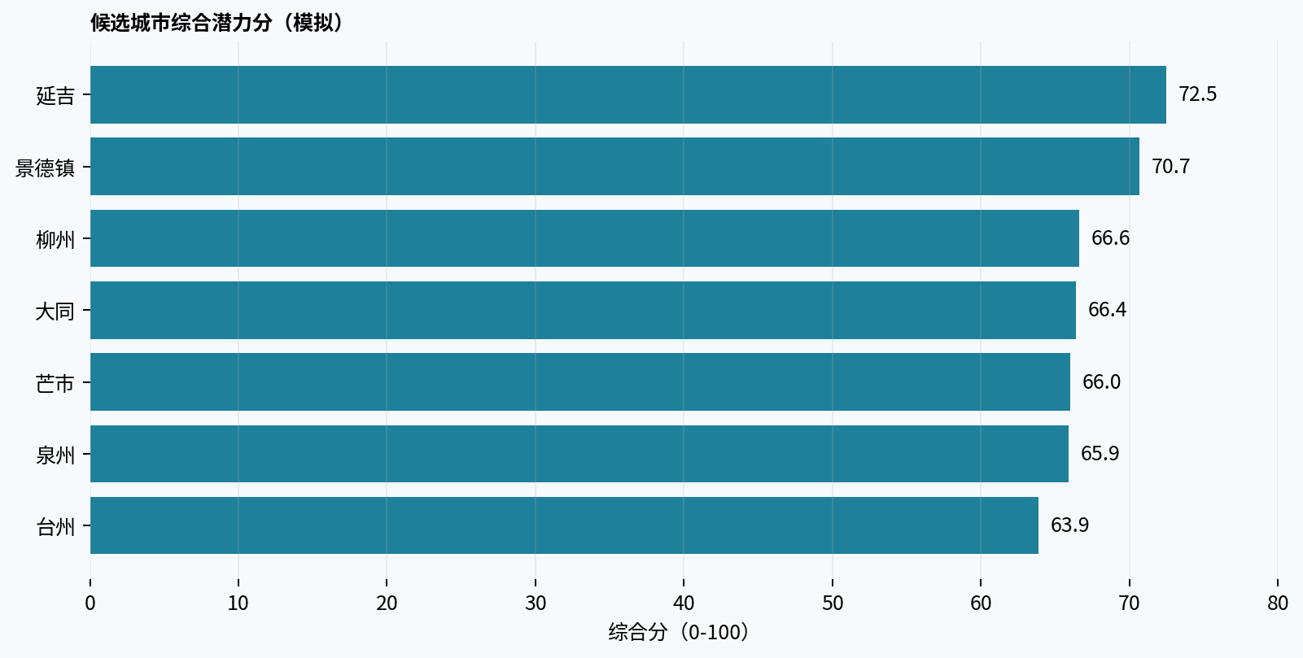
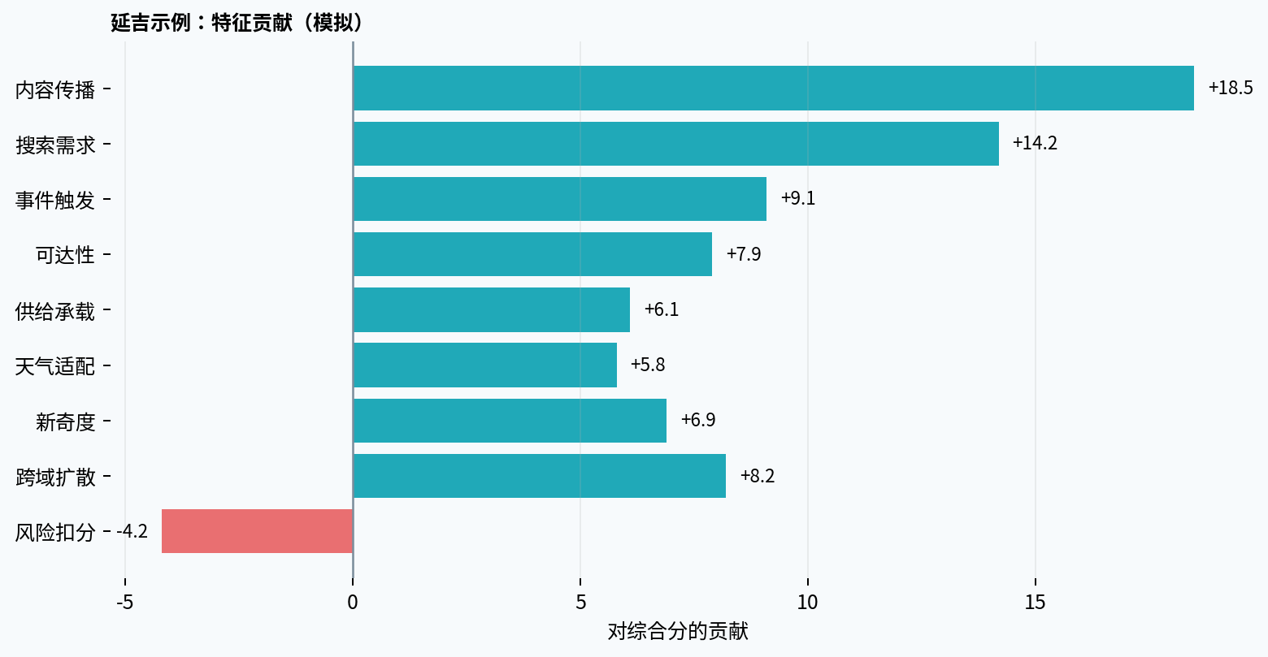
数据分析样本：不仅展示分数，还展示“为什么”和“不确定性”
所有城市与数值均为模拟，目的在于证明数据合同与分析输出
输出对象
综合分
置信度
行动等级
风险压力
解释对象
特征贡献
证据来源
时间版本
风险扣分
榜单服务于资源分配，而不是对外发布“城市命运预测”。
解释必须能够回到原始证据，而不是由大模型事后编故事。
真实性声明：本页数据为演示样本，不代表对延吉、景德镇等城市的真实判断。

Slide 10
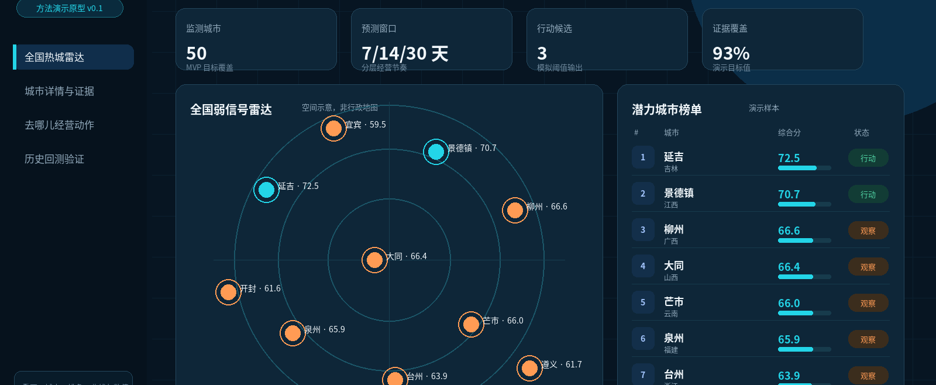
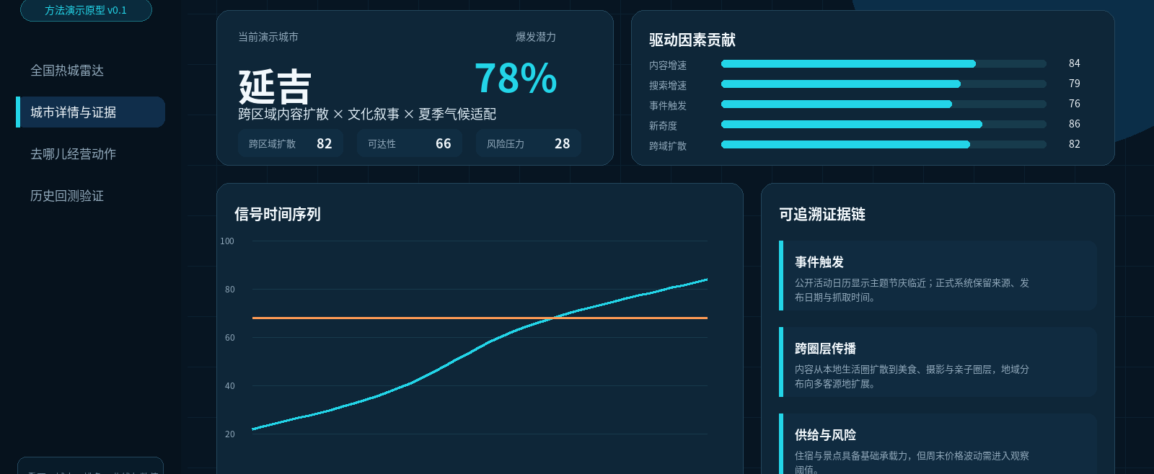
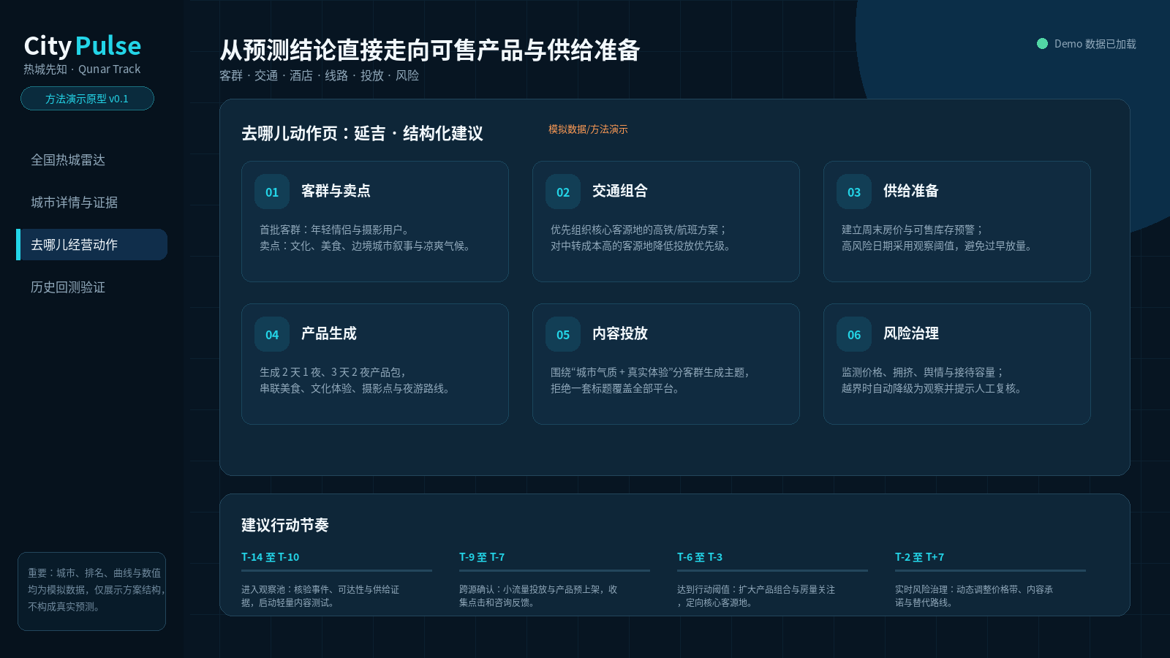
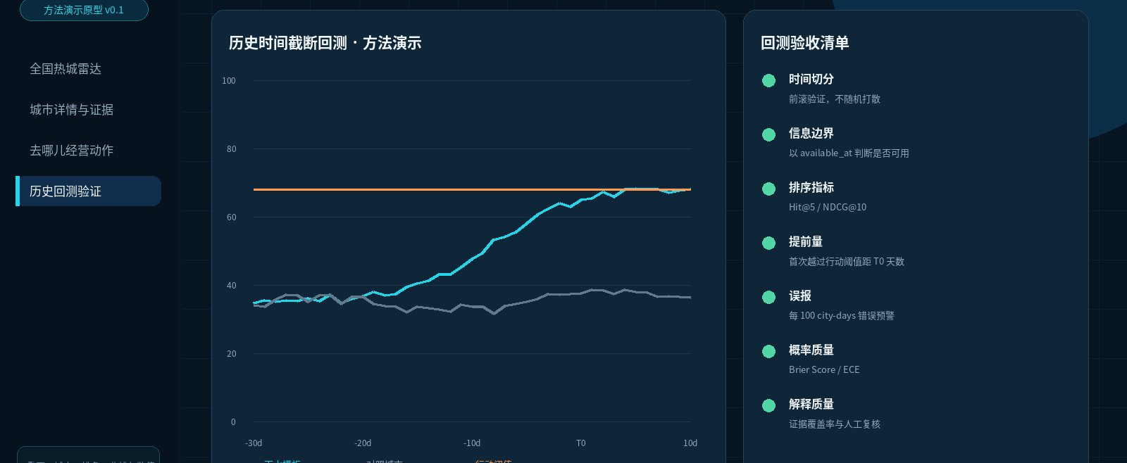
四页原型，让评委在 30 秒内看懂完整闭环
雷达 → 详情 → 动作 → 回测；所有演示页显式标注模拟数据
01 全国热城雷达
发现与解释
02 城市详情与证据
发现与解释
03 去哪儿经营动作
行动与验证
04 历史回测验证
行动与验证

Slide 11
从“城市会火”到“去哪儿今天能做什么”
经营动作是产品核心，不是展示后的附加功能
运营闭环
1
预测
识别异常升温
2
确认
证据与风险复核
3
产品化
客群/交通/酒店/线路
4
上线
小流量到放量
5
监控
价格/库存/舆情
6
反馈
采纳/点击/订单校准
CityMuse：预测后的游客体验层
平台价值：更早进入供给准备窗口，更低成本验证需求，更快生成可售产品，并在热度过载前控制风险。

Slide 12
实施计划：先交付可验证 MVP，再升级企业数据与在线决策
范围控制优先于功能堆叠
海选阶段
第 1-2 周
第 3-4 周
企业阶段
已完成
MVP
模型增强
业务校准
方案、数据字典、模拟样本、原型、代码仓库模板与真实性声明
30-50 城市、透明基线、变点检测、3 个历史案例与对照组
Learning-to-Rank、概率校准、SHAP、证据图与动作双阈值
接入去哪儿脱敏搜索、订单、价格、库存与 A/B 反馈
TEAM
角色、产物与验收
陈帅
产品与 Agent 架构
沈均皓
数据 / 模型 / 后端
袁雨芳
前端 / 可视化 / 测试
需求模型、Schema、联调、演示叙事
数据适配、特征服务、模型 API、日志降级
四页原型、图表、测试集、演示双保险
验收：范围与端到端可用
验收：可重跑回测与稳定服务
验收：可操作界面与可复核测试
范围承诺：先保证“数据快照—预测—证据—动作—回测”一条稳定链路，再扩展更多城市与数据源。

Slide 13
风险、合规与企业落地：不确定性必须进入产品设计
预测工具不能把城市、用户或平台置于不可控风险中
01
未来信息泄漏
使用 available_at、历史快照与前滚验证；每次回测绑定版本。
可扩展业务场景
02
数据版权与隐私
只使用公开或授权数据；城市级聚合，不采集个人轨迹和查询。
节庆与非遗
提前识别内容与客流共振
演出与音乐节
03
大模型幻觉
事实字段只来自工具与证据图；JSON Schema 校验，低置信度人工复核。
联动交通、住宿和票外产品
赛事旅游
根据赛程与客源地准备产品
04
误报与资源浪费
概率校准、观察/行动双阈值、小流量验证，报告 False Alerts。
影视带动
识别取景地与内容扩散
05
过度旅游与供给风险
容量、价格、舆情和安全进入风险压力；越界自动降级。
季节性小城
冰雪、避暑、赏花、夜游
一套能力，多个增长场景
产品原则：系统给出证据、概率和建议，人保留最终决策权；任何“行动”都必须可追溯、可撤销、可降级。

Slide 14
本次海选附件可被命题企业与评委直接核验
材料越充分，不等于材料越多；重点是降低理解与核验成本
FILE
提交材料清单
核心公开资料
REF
01
主 PDF
15 页方案与证据叙事
赛事官网
activity.feishu.cn/future-talent#challenge
02
可编辑 PPTX
方便继续迭代与路演
文化和旅游部 2025 年统计公报
zwgk.mct.gov.cn/.../t20260602_966073.html
文化和旅游部 2025 国内居民出游数据
zwgk.mct.gov.cn/.../t20260126_964367.html
03
XLSX 数据包
公式、数据字典、回测协议、参考资料
高德 POI 2.0 / 天气 / 行政区 / 路径
lbs.amap.com/api/webservice/guide
04
GitHub 仓库模板
静态原型、CSV、评分代码与文档
国家统计局中国统计年鉴
stats.gov.cn/sj/ndsj/
05
交互原型
雷达、详情、动作、回测四页
民政部行政区划代码
mca.gov.cn/n156/n186/index.html
ChinaTravel Benchmark
arxiv.org/abs/2412.13682
真实性边界
模拟排名不写成真实预测；目标指标不写成已取得结果；未获得企业数据授权不做暗示。
生产使用前逐项核对数据服务条款、调用额度、版权与个人信息合规要求。

Slide 15
提前识别 · 可信解释 · 立即行动
海选已准备
CityPulse 热城先知
方案 PDF
我们不是在猜下一座城市，
而是在它火之前，帮去哪儿先准备好供给、内容和用户体验。
优先上传主附件
可编辑 PPTX
可作为补充或链接
数据与回测 XLSX
可作为补充或链接
GitHub 仓库模板
可作为补充或链接
静态交互原型
7-14 天
多源证据
经营闭环
可作为补充或链接
目标提前窗口
拒绝单一热搜
从排序直达产品
云上码术
2026 AI先锋未来人才大赛

